Slide 1
2. 数据类型及操作 Data types and operations
如何输出
什么是变量
什么是变量类型
什么是常量
什么是表达式
什么是赋值表达式、赋值语句
C语言的语法结构是什么样的

Slide 2
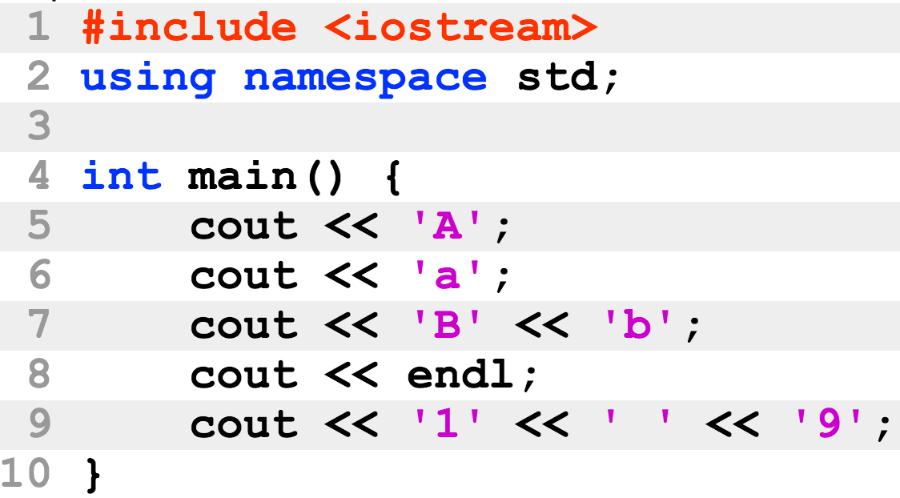
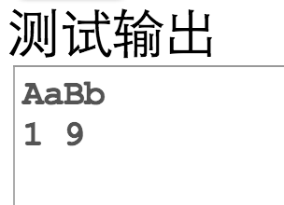
输出 output
输出单个字符
字符常量值: 如'A'
换行符: endl
空格符: ' '

Slide 3
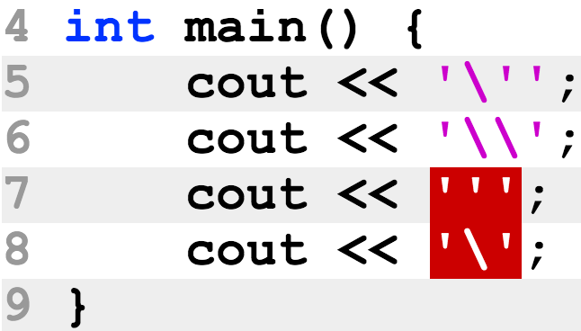
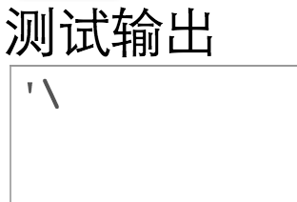
输出
输出单个字符
' 是定界符号，要表示'这个字符
C++规定不能用 '''
要使用 '\''，其中 \ 是特殊的转义符
如果要表示转义符 \
要使用 '\\'，不能使用 '\'

Slide 4
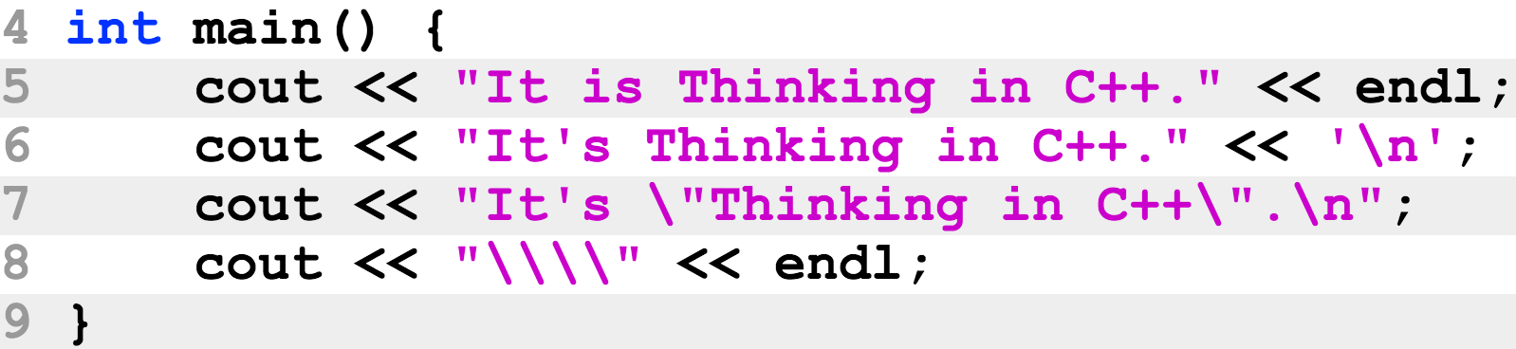
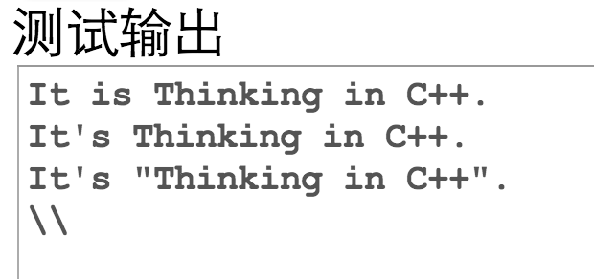
输出
输出多个字符
连续多个字符可用 字符串 表示
字符串使用定界符 "
在字符串中 \ 也是 转义符

Slide 5
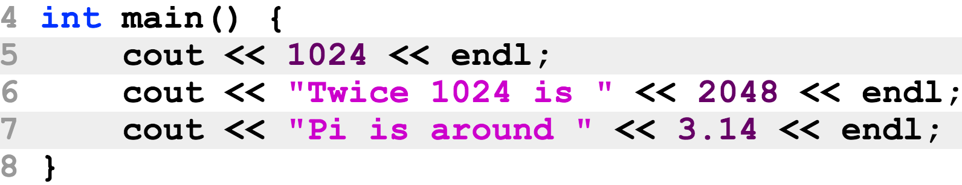
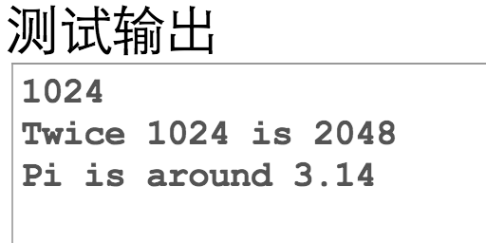
输出
输出整数和实数
1024是整数常数值
3.14是浮点数常数值
浮点数就是实数在计算机 中的表达方式

Slide 6
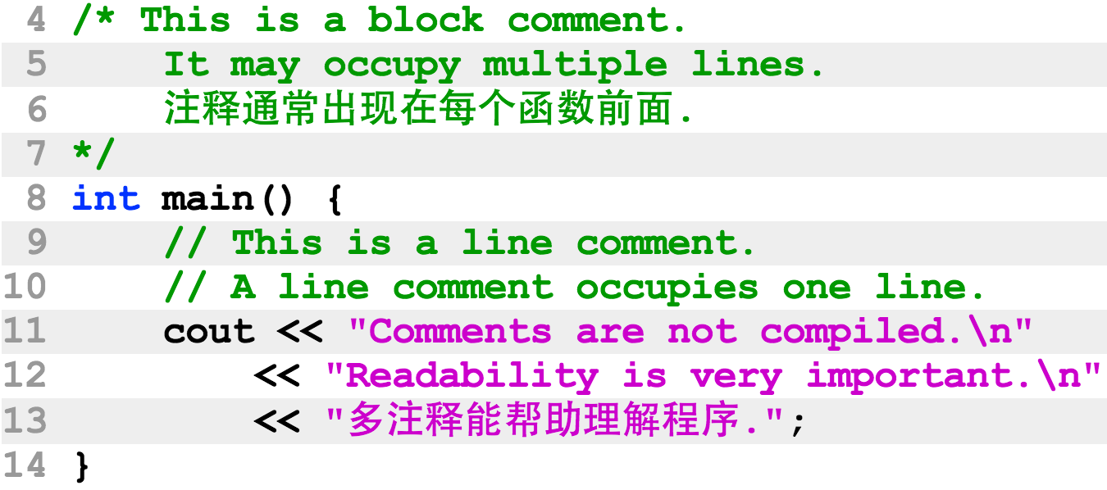
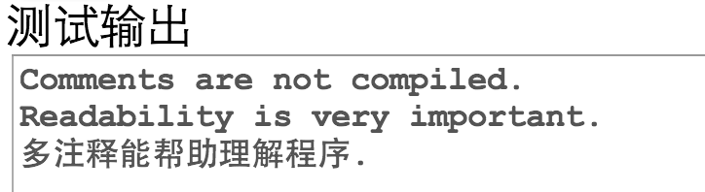
注释 comment
注释是会被编译器忽略的部分
下例中绿色的部分是注释

Slide 7
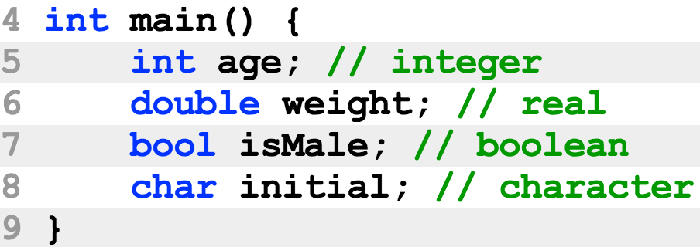
变量 variable
变量有不同的类型
这里先介绍4种基本数据类型
整数类型
实数类型：在C++中称为(双精度)浮点数
真假类型
字符类型

Slide 8
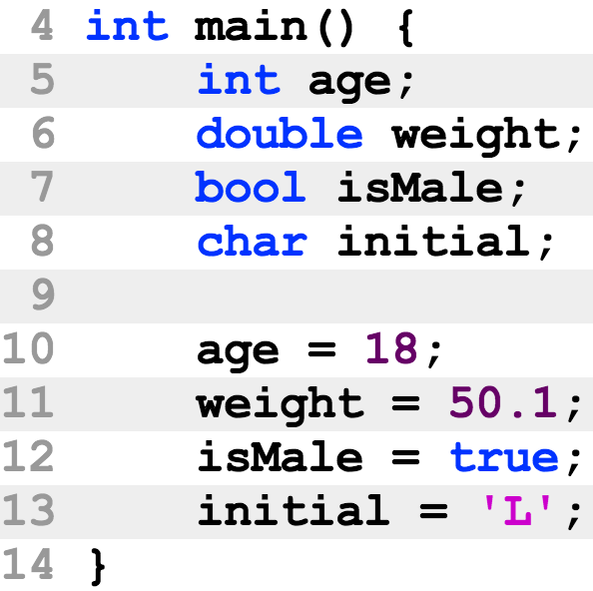
赋值 evaluate evaluation
赋值即把一个值存入一个变量
赋值操作符: =
正常情况下赋值操作符的左右两操作数的类型需要相同

Slide 9
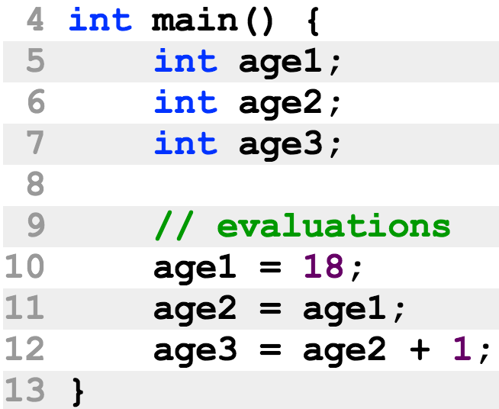
赋值
可以给一个变量赋值
一个常数
一个变量的值
一个表达式的值

Slide 10
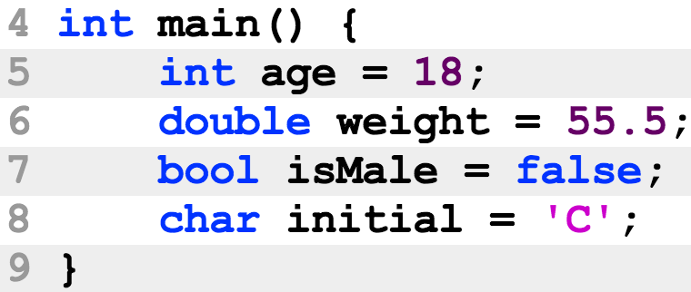
初始化 initialize initialization
初始化: 在定义一个变量的时候给这个变量赋一个初始值

Slide 11
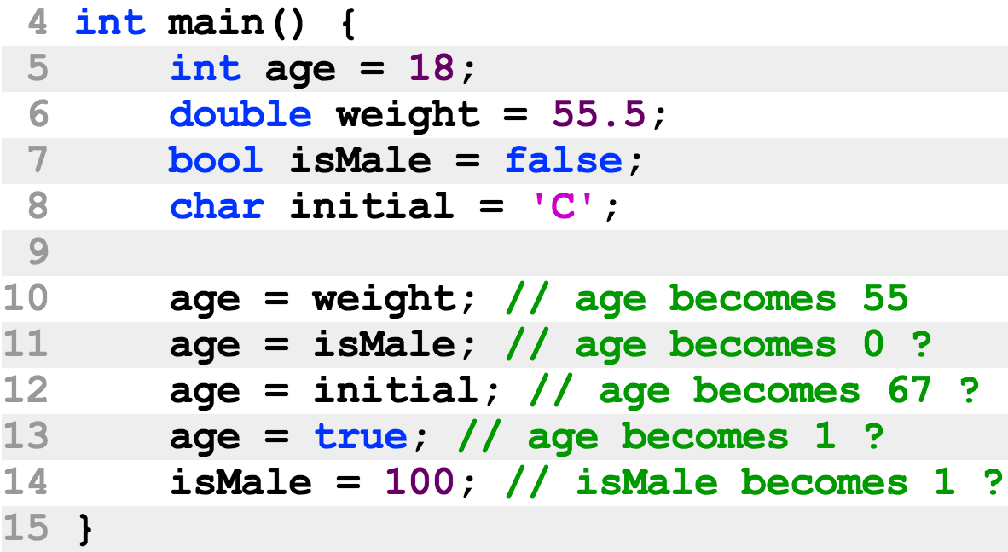
类型转换 type conversion
类型转换: 把一个类型的常量/变量赋值给另一个类型的变量

Slide 12
类型转换
整数的二进制表示
计算机中整数使用二进制表示
一个10进制数只有 0～9这10数字
一个2进制数只有 0和1两个数字
IEEE为二进制表示制定了国际标准
例如
1₍₁₀₎表示为1₍₂₎
2₍₁₀₎表示为10₍₂₎
3₍₁₀₎表示为11₍₂₎
4₍₁₀₎表示为100₍₂₎

Slide 13
类型转换
类型转换的解释
不同类型的变量具有不同的位数
bool 变量有 1 位，能表示 0(false)和 1(true)
char 变量有 8 位，能表示 0~2⁸-1或-2⁷~2⁷-1
integer 变量有 16 位，能表示 -2¹⁵~2¹⁵-1
把char或integer转换为bool
0 转换为 false
其他数转换为 true
把integer转换为char
整数的高位将会丢失
如整数1010101010₍₂₎ =682₍₁₀₎转换为字符 将会变为10101010₍₂₎ =170₍₁₀₎

Slide 14
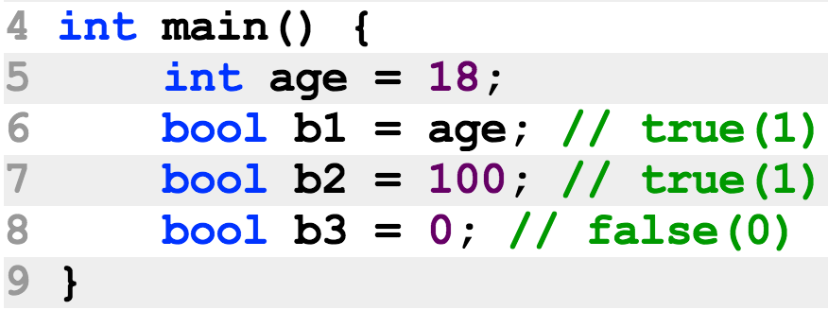
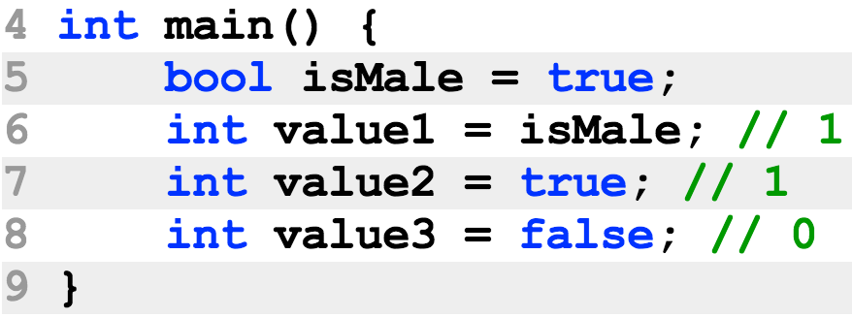
类型转换
把integer转换为bool
把bool转换为integer

Slide 15
字符类型
char是一种比较短的整数
计算机中用整数表示字符: 字符编码
最简单的一种编码方式: ASCII码
ASCII表: ASCII用8位(0~255)表示256个基本符号
C++中的char使用ASCII码
现在有各种编码方式
如UTF-8用32位表示字符(包括中文字符)

Slide 16
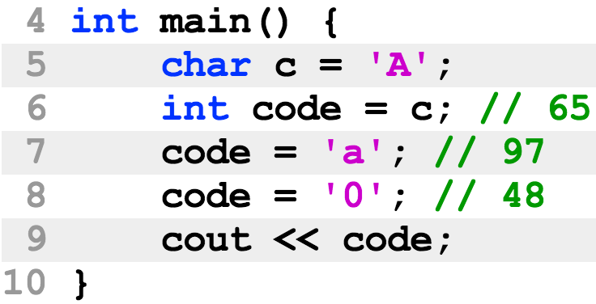
类型转换
把char转换为integer
实际上编译器会吧字符常量值翻译成对应的ASCII码整数

Slide 17
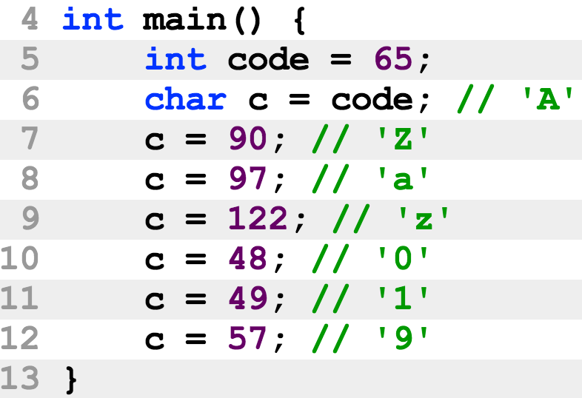
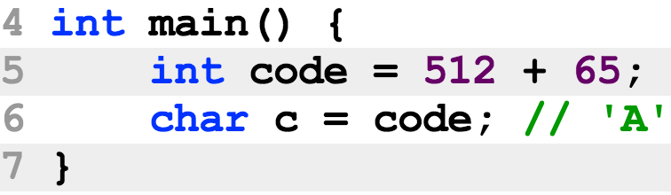
类型转换
把integer转换为char
当被转换的整数小于127时
其它情况下

Slide 18
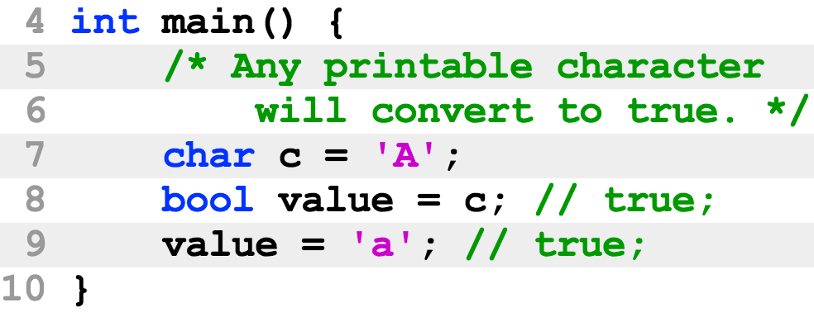
类型转换
把char转换为bool
把bool转换为char
布尔值(0/1)只能转换为不可打印的字符 (non-printable)

Slide 19
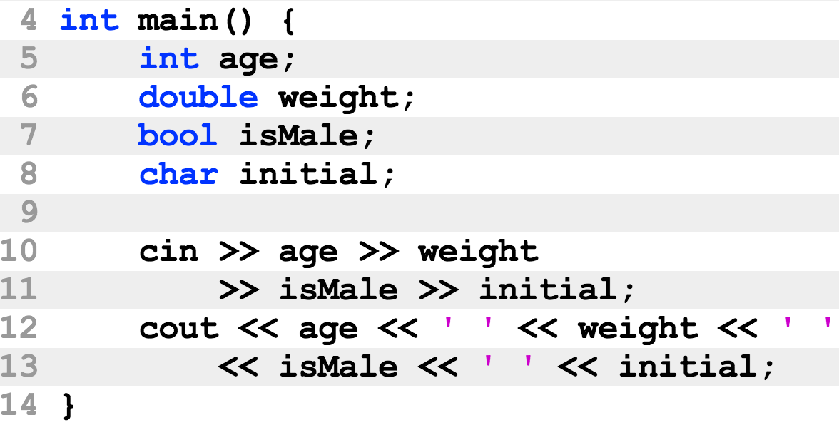
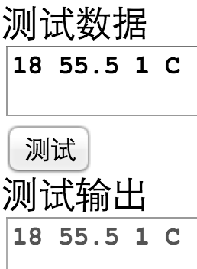
输入 input
输入操作符 >> 可以输入基本数据类型
布尔类型以0/1输入和输出

Slide 20
C语言的语法成分
保留字 reserved word
如 using, namespace, int, double, if, else, return
integer或Int不是保留字
C语言的编辑器(editor)一般会用特殊颜色显示
不能用作给变量等起名字

Slide 21
C语言的语法成分
标识符 identifier
用于起名字：变量名，函数名，…
double radius
C style naming conventions
标识符必须符合C语言命名规范
第一个字符必须是 letter 或 underscore_
程序风格：变量和函数名第一个字符自能是小写letter
其它字符必须是letter 或 digit 或 underscore_
不能与任何保留字相同
大小学敏感 case-sensitive: Int与int不同
Examples: good good123 g00d G_1 _ok 123bad int bad-123

Slide 22
C语言的语法成分
变量 variable
每个变量都有一个类型和一个标识符
常量 constant
与变量相对，常量的值不能变
定义时在类型前加上 const
一般在定义时初始化
程序风格：用大写letter，_和digit构成
const int YEAR = 2012; const double WEIGHT = 10.5; const char UNARY_OPERATION = '+';

Slide 23
C语言的语法成分
常量值 literal
整数常量值
十进制 123
八进制 0173
十六进制 0x7B
实数常量值
12.3 1.23e1 -0.123 -1.23E-1

Slide 24
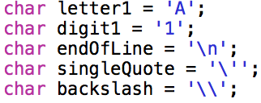
C语言的语法成分
常量值 literal
字符常量值
用但引号包含的一个字符
\是转义字符
字符串(character array)常量值

Slide 25
其它
作业提交网站
https://cse.sysu.edu.cn/cpp3
参考资料
http://cse.sysu.edu.cn/file
上课用的课件 (每星期上课前更新)
cpp_book.pdf (清华大学 C++, 钱能)
ThinkingInCpp.pdf (Thinking in C++, Bruce Eckle)

